Slide 1
Progettazione e Sviluppo Di Una Web Application Per La Gestione Automatica Della Produzione Di Leghe In Alluminio In Colata Continua
Luca Scurati
Matricola 844711
A.A. 2020/2021
Relatore: Prof.ssa Daniela Micucci

Slide 2
Introduzione
Prima rivoluzione industriale : 1760 - 1840
Seconda rivoluzione industriale: 1870 - 1914
Terza rivoluzione industriale: 1950 - 2010
Industry 4.0
Smart production
Smart service
Smart energy

Slide 3

Obiettivi dello stage
Forno a Bacino A
Materie Prime Riciclate
Forno Fusorio
Colata Continua
Magazzino Pani
Forno a Bacino B

Slide 4








Tecnologie e Strumenti Utilizzati

Slide 5
Funzionalità
Login
Storico Colate
Schede Colaticci

Slide 6
Funzionalità
Forno Fusorio
Forno Bacino
Colata Continua
Magazzino Pani

Slide 7
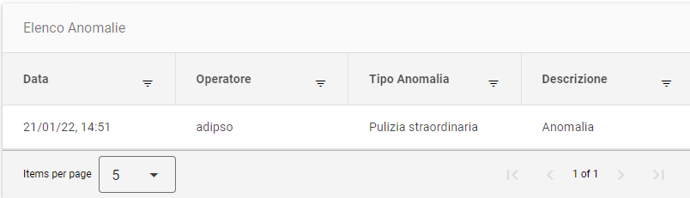
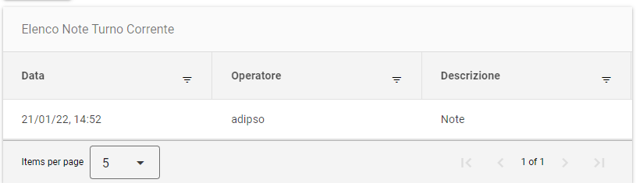
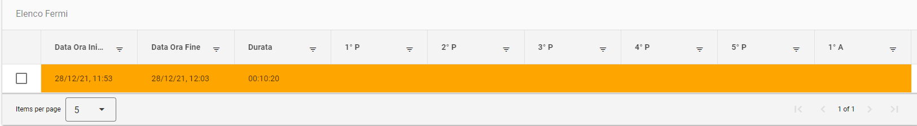

Slide 8
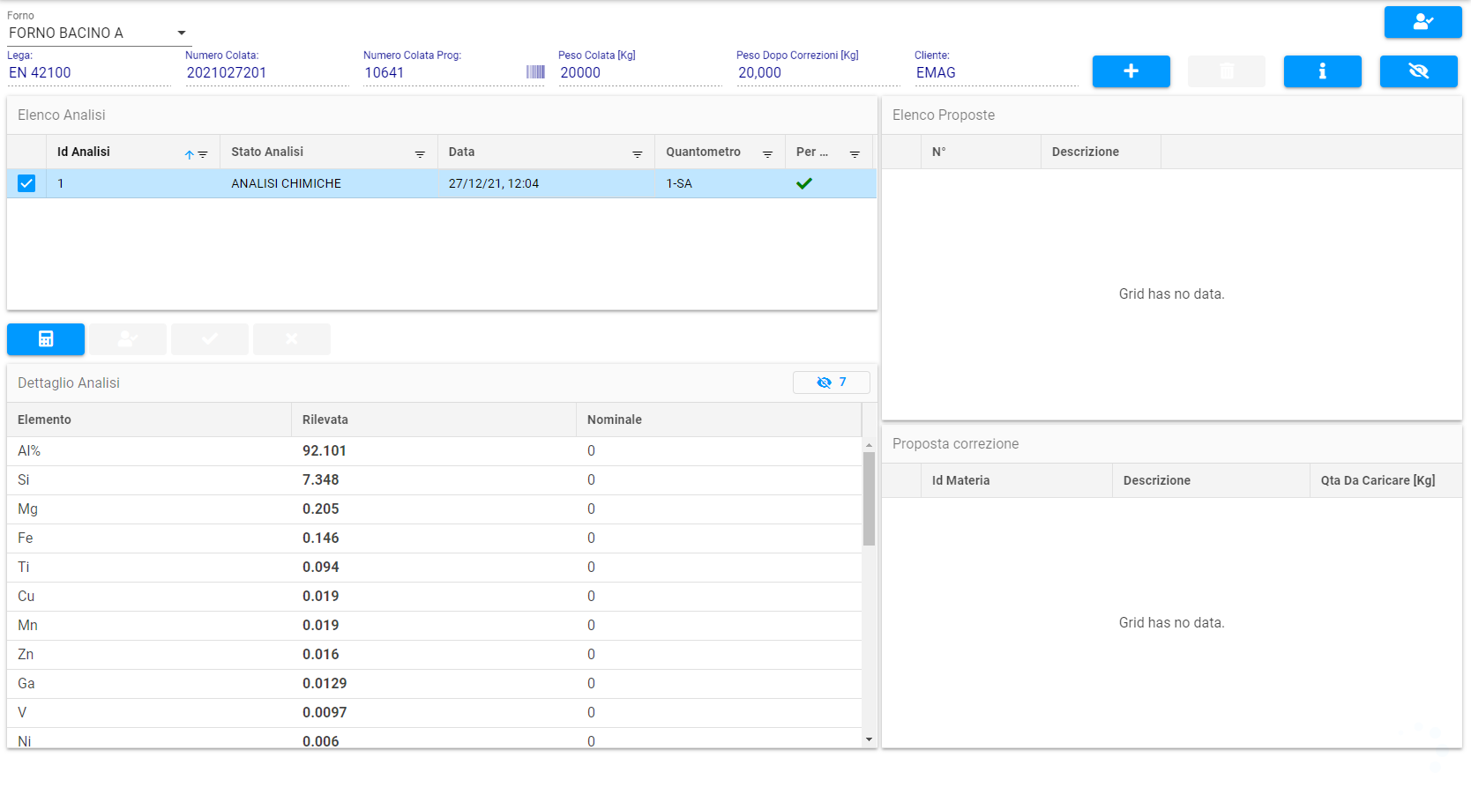
Analisi Chimiche

Slide 9
Anagrafiche
Materie e Elementi Chimici
Gestione Dizionari
Security

Slide 10
Conclusioni e Sviluppi Futuri
Analisi Metallografiche
Gestione Magazzino
Pianificazione Produzione

Slide 11
Grazie per l’attenzione

